Slide 1
POLITICHE COMUNITARIE

Slide 2
INDICE
Libertà, sicurezza e giustizia
(freedom, security and justice)
Tutela dell’ambiente
(environmental protection)
PAC (politica agricola comune)
(common agricultural policy)
Istruzione, formazione e gioventù
(education, training and youth)

Slide 3
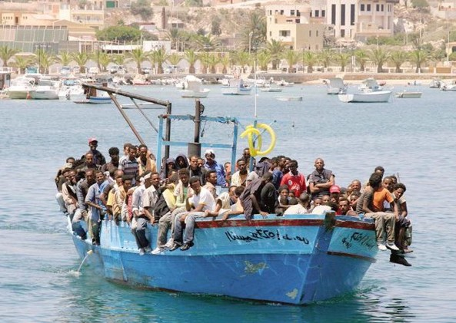
LIBERTÀ, SICUREZZA E GIUSTIZIA
Libera circolazione delle persone, asilo e immigrazione

Slide 4
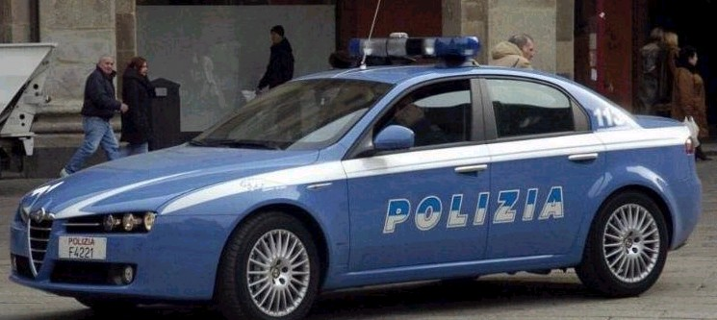
LIBERTÀ, SICUREZZA E GIUSTIZIA
Libera circolazione delle persone, asilo e immigrazione
Cooperazione di polizia e dogana

Slide 5
LIBERTÀ, SICUREZZA E GIUSTIZIA
Libera circolazione delle persone, asilo e immigrazione
Cooperazione di polizia e dogana
Cittadinanza dell’Unione

Slide 6
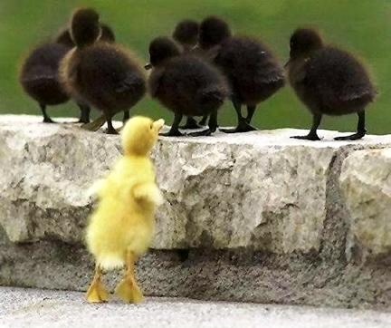
LIBERTÀ, SICUREZZA E GIUSTIZIA
Libera circolazione delle persone, asilo e immigrazione
Cooperazione di polizia e dogana
Cittadinanza dell’Unione
Lotta contro le discriminazioni

Slide 7
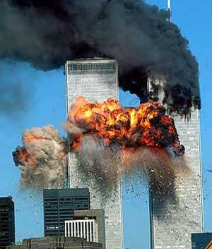
LIBERTÀ, SICUREZZA E GIUSTIZIA
Libera circolazione delle persone, asilo e immigrazione
Cooperazione di polizia e dogana
Cittadinanza dell’Unione
Lotta contro le discriminazioni
Lotta contro il terrorismo

Slide 8
LIBERTÀ, SICUREZZA E GIUSTIZIA
Libera circolazione delle persone, asilo e immigrazione
Cooperazione di polizia e dogana
Cittadinanza dell’Unione
Lotta contro le discriminazioni
Lotta contro il terrorismo
Lotta contro la criminalità organizzata

Slide 9
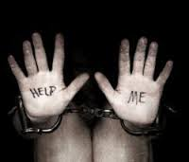
LIBERTÀ, SICUREZZA E GIUSTIZIA
Libera circolazione delle persone, asilo e immigrazione
Cooperazione di polizia e dogana
Cittadinanza dell’Unione
Lotta contro le discriminazioni
Lotta contro il terrorismo
Lotta contro la criminalità organizzata
Lotta contro la tratta degli esseri umani

Slide 10
LIBERTÀ, SICUREZZA E GIUSTIZIA
Libera circolazione delle persone, asilo e immigrazione
Cooperazione di polizia e dogana
Cittadinanza dell’Unione
Lotta contro le discriminazioni
Lotta contro il terrorismo
Lotta contro la criminalità organizzata
Lotta contro la tratta degli esseri umani
Lotta contro la droga

Slide 11
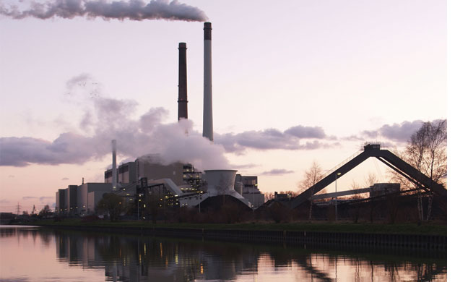
TUTELA DELL’AMBIENTE
Inquinamento atmosferico → responsabile di affezioni della salute umana e di danni all’ambiente
L’UE adotta una politica comune in materia ambientale e interviene in vari settori
Protocollo di Kyoto → strategia Clima-Energia (20-20-20) prevede:
Ridurre del 20 % le emissioni del gas serra
Il 20 % della produzione di energia deve provenire da fonti rinnovabili
Un incremento del 20% dell’efficienza energetica

Slide 12
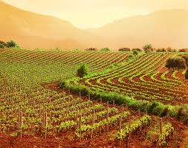
PAC (POLITICA AGRICOLA COMUNE)
La PAC nasce nel 1962 con due obiettivi:
Soddisfare gli agricoltori grazie al prezzo di intervento
Orientare le imprese agricole verso una maggiore capacità produttiva
Modifiche nel 2013 → nuovi obiettivi:
promuovere diversità e qualità
mantenere vive le campagne
stimolare l’occupazione, l’imprenditorialità e l’approvvigionamento alimentare

Slide 13
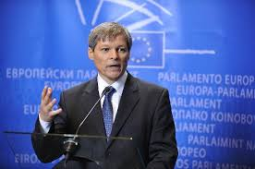
PAC (POLITICA AGRICOLA COMUNE)
La PAC nasce nel 1962 con due obiettivi:
Soddisfare gli agricoltori grazie al prezzo di intervento
Orientare le imprese agricole verso una maggiore capacità produttiva
Modifiche nel 2013 → nuovi obiettivi:
promuovere diversità e qualità
mantenere vive le campagne
stimolare l’occupazione, l’imprenditorialità e l’approvvigionamento alimentare

Slide 14
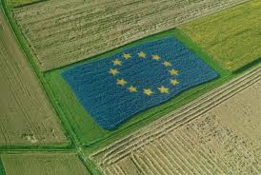
Le sette sfide delle PAC:
l’alimentazione
globalizzazione
ambiente
la sfida economica
la sfida territoriale
la diversità dell’agricoltura
semplificazione della politica

Slide 15
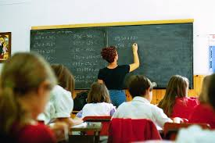
ISTRUZIONE, FORMAZIONE E GIOVENTÙ
Gli obiettivi sono:
sviluppare la dimensione europea dell’istruzione
favorire l’aumento della mobilità degli studenti e degli insegnanti
promuovere la cooperazione tra gli istituti di insegnamento
sviluppare l’istruzione a distanza
favorire lo scambio di giovani e di animatori

Slide 16
ISTRUZIONE, FORMAZIONE E GIOVENTÙ
Gli obiettivi sono:
sviluppare la dimensione europea dell’istruzione
favorire l’aumento della mobilità degli studenti e degli insegnanti
promuovere la cooperazione tra gli istituti di insegnamento
sviluppare l’istruzione a distanza
favorire lo scambio di giovani e di animatori

Slide 17
ISTRUZIONE, FORMAZIONE E GIOVENTÙ
Gli obiettivi sono:
sviluppare la dimensione europea dell’istruzione
favorire l’aumento della mobilità degli studenti e degli insegnanti
promuovere la cooperazione tra gli istituti di insegnamento
sviluppare l’istruzione a distanza
favorire lo scambio di giovani e di animatori
Nuovo programma Erasmus plus (2014-2020)

